Slide 1
Project zaklamp
Bright light
Daan Straub

Slide 2
inhoud
Bright light
Waarom een zaklamp
Proces
Onderzoek
Uitgekozen idee
Spuugmodel
prototype

Slide 3
Waarom een zaklamp
Bright light
Keuze opdracht
uitdaging
uitdaging

Slide 4
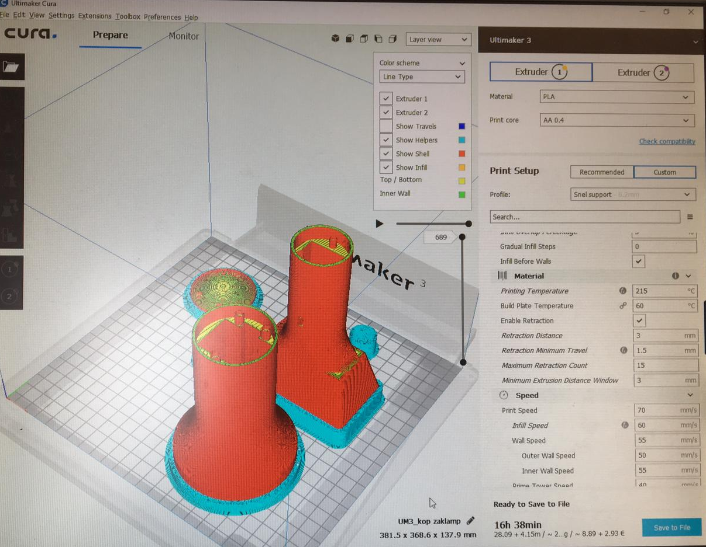
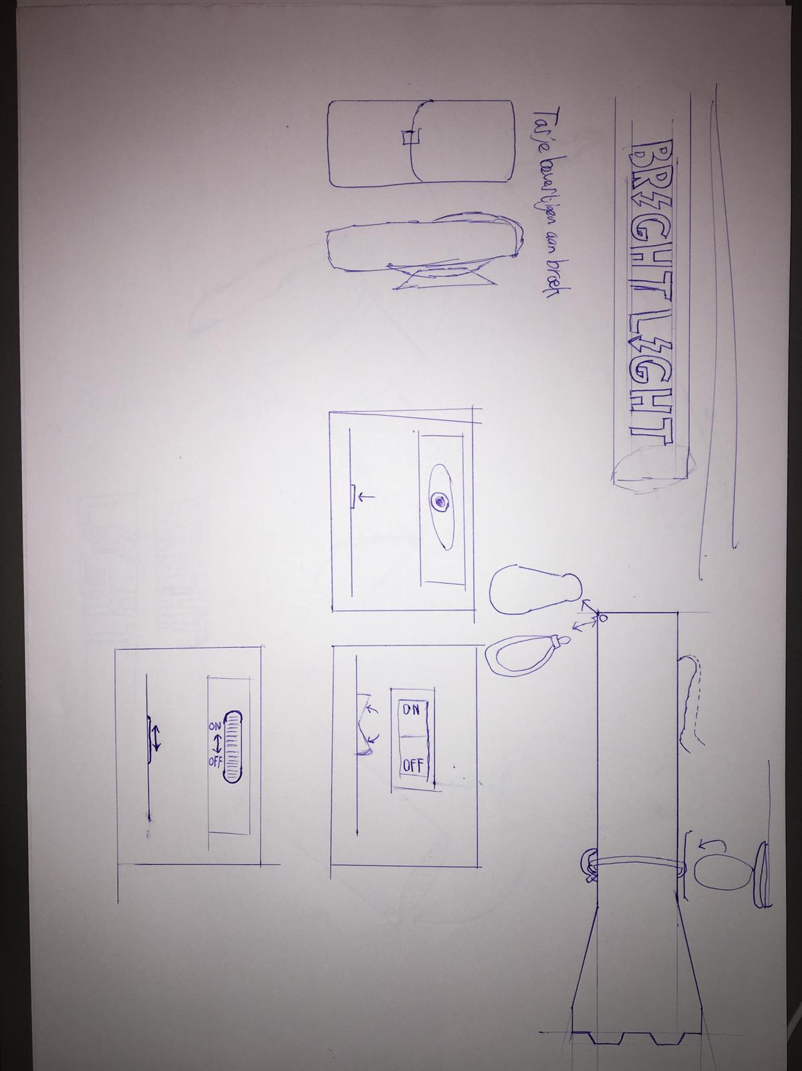
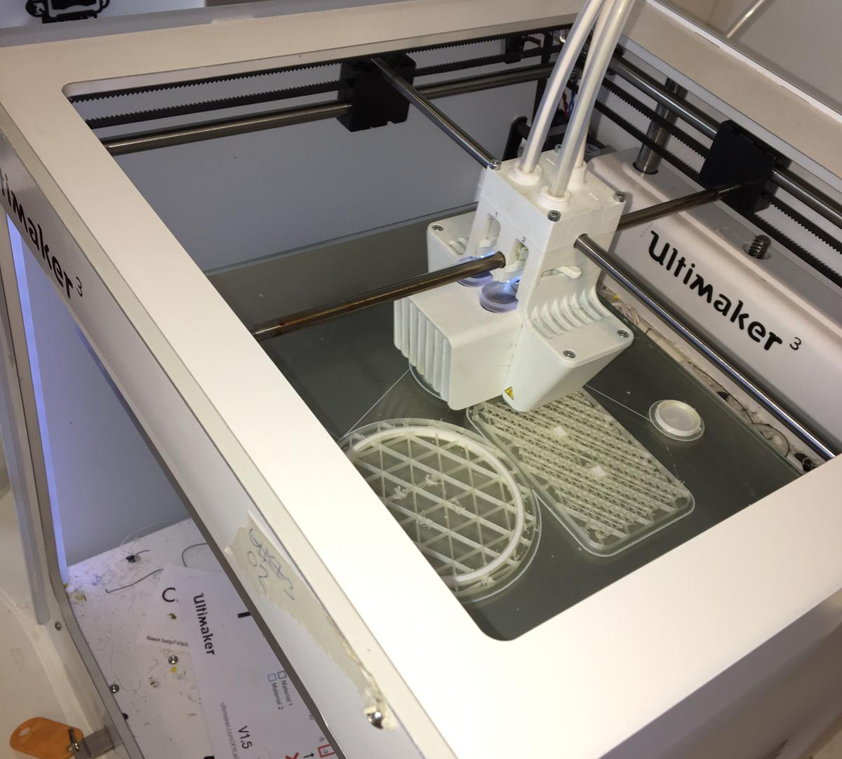
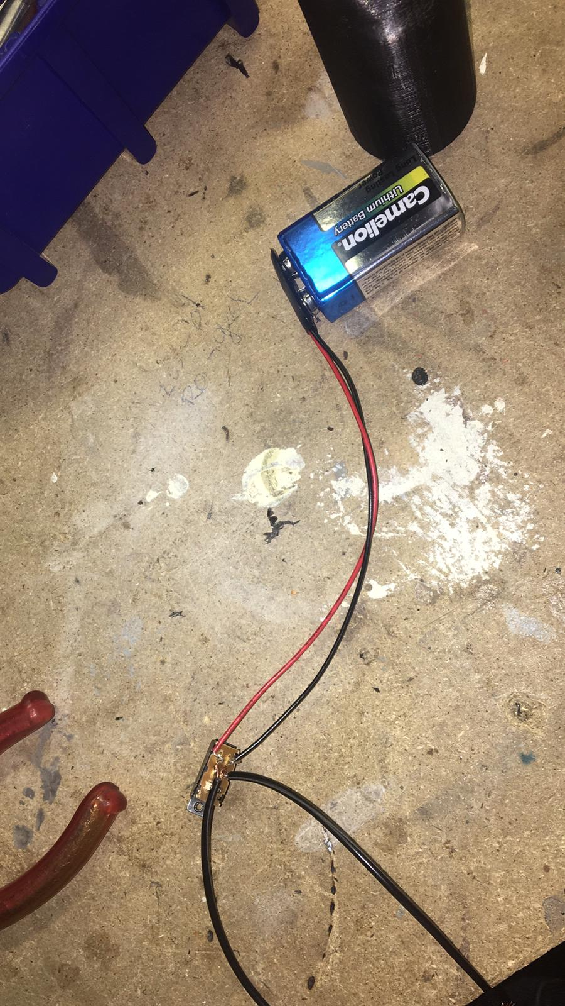
proces
Bright light

Slide 5
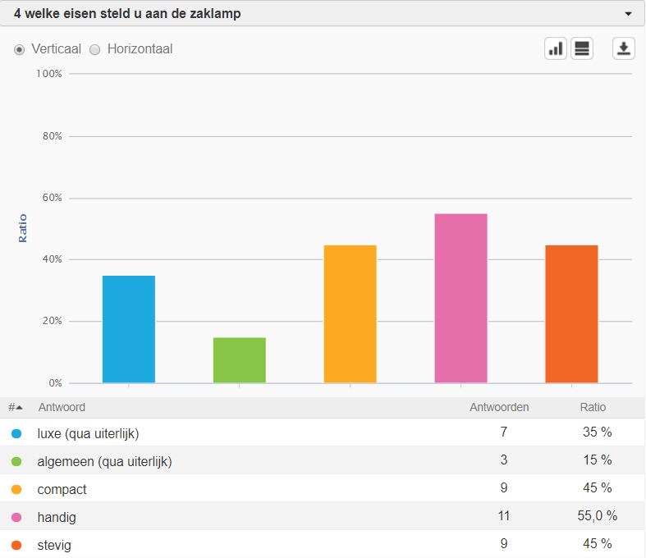
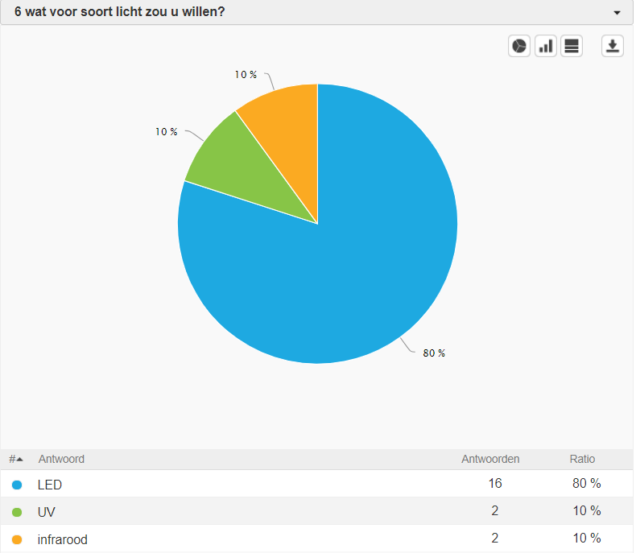
onderzoek
Bright light
Zaklampen vergelijken
Wat is handig
Voor wie? (interview)

Slide 6
Uitgekozen idee
Bright light

Slide 7
spuugmodel
Bright light
ik heb gelet op:
Buiten gebruik (waterdicht)
Makkelijk op te bergen in tas (niet al te groot)
Fel licht voor in het bos bijv.
Langdurige betterij (grotere batterij)

Slide 8
prototype
Bright light

